Slide 2
Hrudní drenáž
Denisa Macková, Ústav zdravotnických věd, LF MU Brno

Slide 3
1. k evakuaci a jímání tekutiny a/nebo vzduchu z mediastina a pleurálních prostorů v pooperačních a traumatických situacích
2. k prevenci hromadění tekutiny/vzduchu v mediastinálním a pleurálním prostoru
3. k usnadnění úplného roztažení plíce a nastolení normální dýchací dynamiky

Slide 4
Indikace pro zavedení hrudní trubice
Pneumotorax (shromažďování vzduchu v pleurálním prostoru)
Hemotorax (odběr krve)
Hemopneumotorax (hromadění vzduchu a krve v pleurálním prostoru)
Tenzní pneumotorax
Thorakotomie (např. operace otevřeného srdce, pneumonektomie)
Pyothorax nebo empyém (hromadění hnisu)
Chylothorax (sběr chylu z hrudního vývodu)
Cholothorax (shromáždění tekutiny obsahující žluč)
Hydrothorax (sběr nezánětlivé serózní tekutiny)
Pleurální výpotek

Slide 5
Kontrola před a po výkonu – prevence komplikací
Vyloučení koagulopatie
Správná lokalizace a charakter tekutiny nebo vzduchu RTG (2 projekce) doplněné CT
Po výkonu opět kontrola zobrazovacími metodami k vyloučení nesprávné polohy drénu

Slide 6
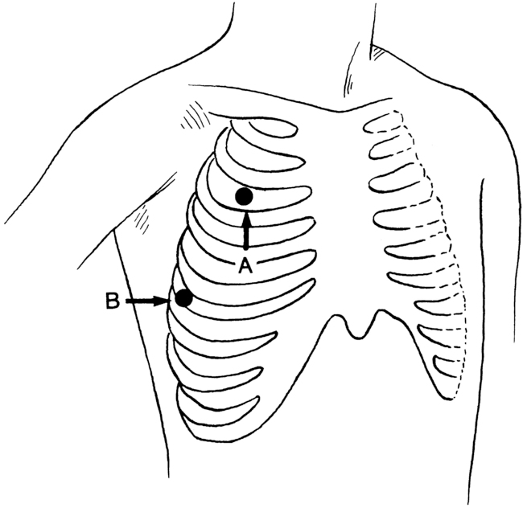
Umístění hrudního drénu „safe triangel“
Vždy dle nálezu RTG nebo CT
Volný pneumotorax: nejčastěji v medioklavikulární čáře ve 2. mezižebří
Volný výpotek: 5-6 mezižebří ve střední axilární čáře

Slide 7
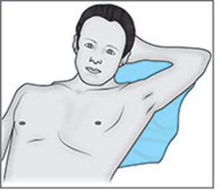
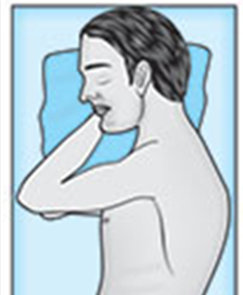
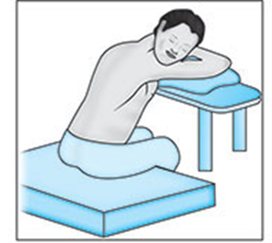
Poloha pacienta
Poloha vleže na zádech event. v polosedě 45°
Poloha vleže na zádech s lehkým vytočením trupu kontralaterálně a elevovanou horní končetinou na drénované straně.
Poloha na boku s elevovanou horní končetinou za hlavu
Poloha pacienta vsedě čelem k opěradlu židle s opřenými nebo svěšenými horními končetinami.

Slide 8
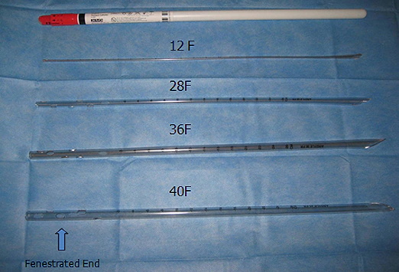
Velikost drénu
Drén je dimenzovaný podle vnitřního průměru (1 Fr = 0,3 mm). Doporučená velikost se liší podle indikace:
14-22 Fr stabilní pneumotorax
24-28 Fr tenzní pneumotorax
28-32 Fr hemotorax/empyém

Slide 9
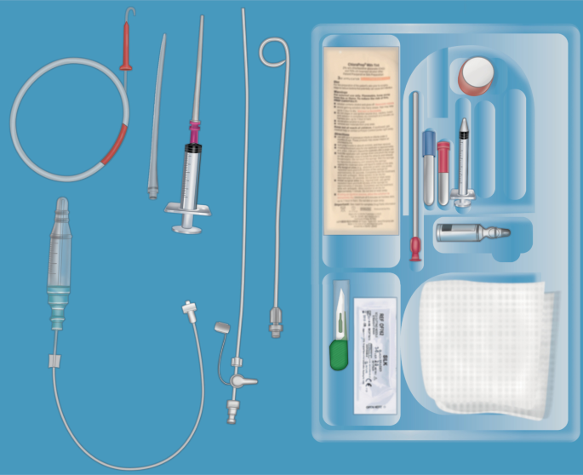
Další drény
Pleuracan
používá k drenáží transudátů a exsudátů z pleurální dutiny, plicních kaveren a plicních abscesů, ascites, léčba při pneumotoraxu, výplach pleurálních empyémů a abscesů v ostatních tělních dutinách, instilace léků do tělních dutin
Pigtailové katétry
Používají se k úlevě od jednoduchého, spontánního, iatrogenního a tenzního pneumotoraxu. Zavádí se Seldingerovou technikou jde minimálně invazivní zavedení katétru.

Slide 10
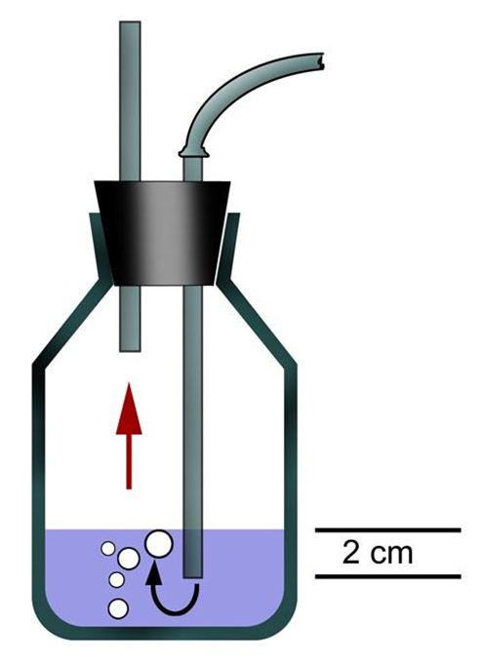
Drenážní systémy
Drenáž přes 1 lahev
Pasivní spádová drenáž
Lahev slouží jako sběrná nádoba + vodní zámek Konec trubice odvádějící vzduch nebo tekutinu z plic pacienta je ponořen min 2cm pod hladinu sterilní vody čímž je vytvořen jednocestný vodní ventil. Při každém výdechu je vzduch vytlačen, ale síly působící při nádechu nestačí na zpětné nasátí vzduchu. Hloubka ponoru udává negativní tlak v pleurální dutině.
Vhodný pro volný nekomplikovaný pneumotorax

Slide 11
Drenážní systémy
Drenážní systém se dvou lahví
Aktivní nebo pasivní sání
Jedná se o systém dvou lahví, z nichž jedna slouží k shromažďování sekretu (A) a druhá je napojena na aktivní odsávací systém(B) vzájemně jsou propojeny spojkou. Využití prevence zpětného nasátí je vodní ventil v první lahvi.
Hemothorax, pneumotorax
B
A

Slide 12
Drenážní systémy
Drenážní systém tří lahví
A - Záchytná sběrná láhev – sbírá tekutinu, krev
B - Podvodní těsnící láhev (vodní zámek) – umožňuje unikání vzduchu z hrudníku
C - Láhev pro regulaci sání
Výška sloupce vody určuje intenzitu podtlaku při sání (čím vyšší sloupec vody tím vyšší intenzita sání)
C
B
A

Slide 13
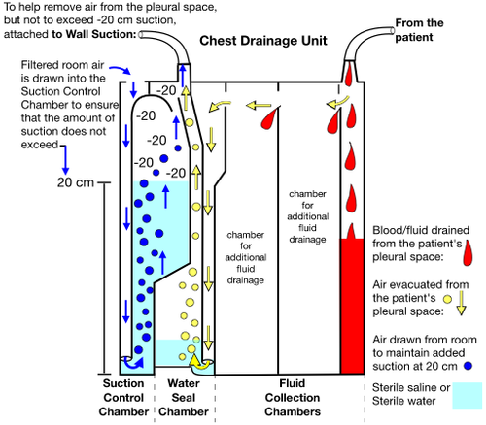
Drenážní systém
Drenážní komorová jednotka
Pomáhá odstraňovat vzduch z pohrudničního prostoru, maximálně do -20 cm odsávání připojené k odsávačce
Drenážní
komorová jednotka
Hadice
od pacienta
Filtrovaný vzduch z atmosférický je nasáván do sací komory, aby se zajistilo, že množství odsávaného vzduchu nepřekročí daný limit
komora pro dodatečný odvod tekutiny
Krev/tekutina odsávaná z pohrudničního prostoru pacienta.
komora pro dodatečný odvod tekutiny
Vzduch odsátý z pacientova pohrudničního prostoru
Vzduch nasávaný z okolního prostoru k udržení sacího limitu
Sací
komora
Vodní
zámek
Sběrná komora
Sterilním roztok
nebo voda

Slide 14
Podobnost systémů 3 lahví a komorové drenážní jednotky

Slide 15
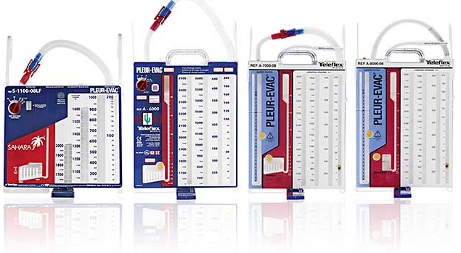
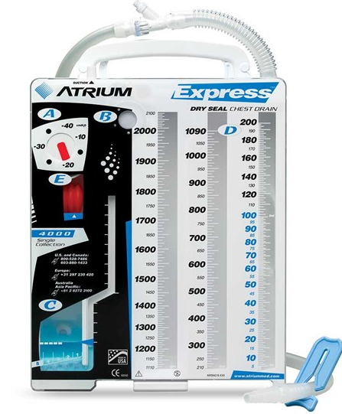
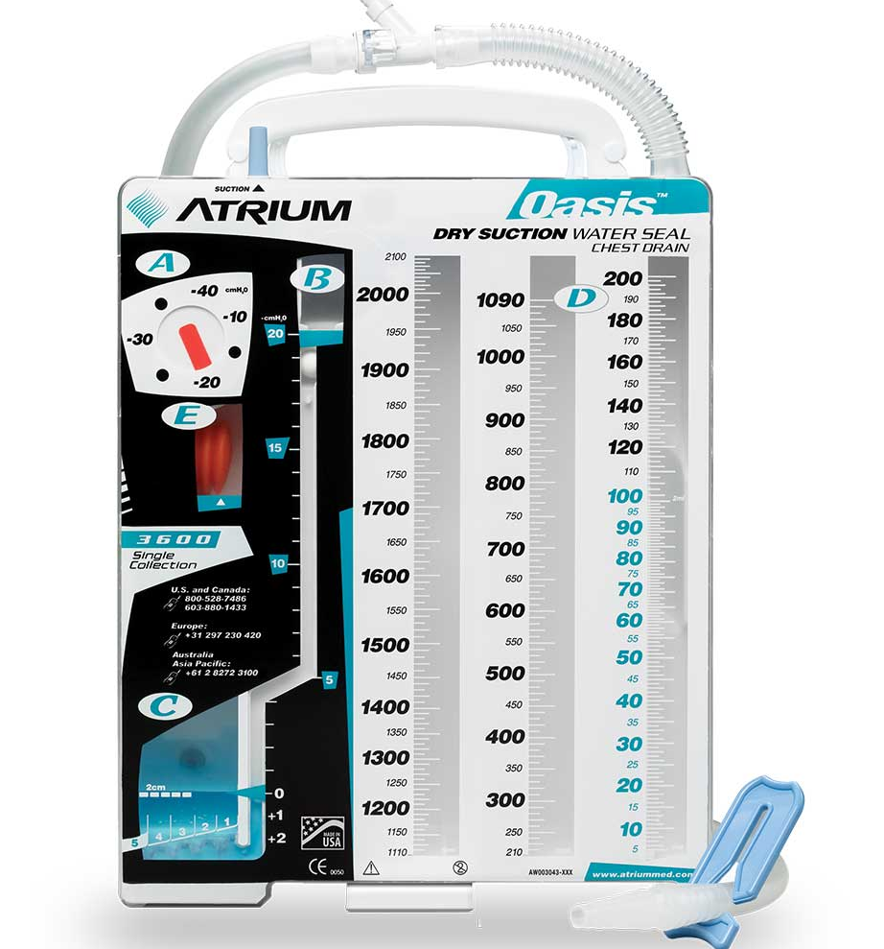
Drenážní komorové jednotky

Slide 16
Popis drenážního systému

Slide 17
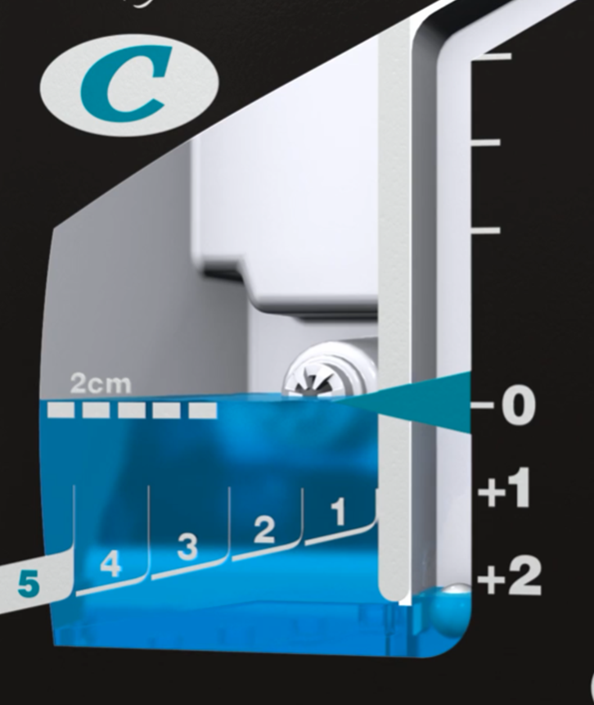
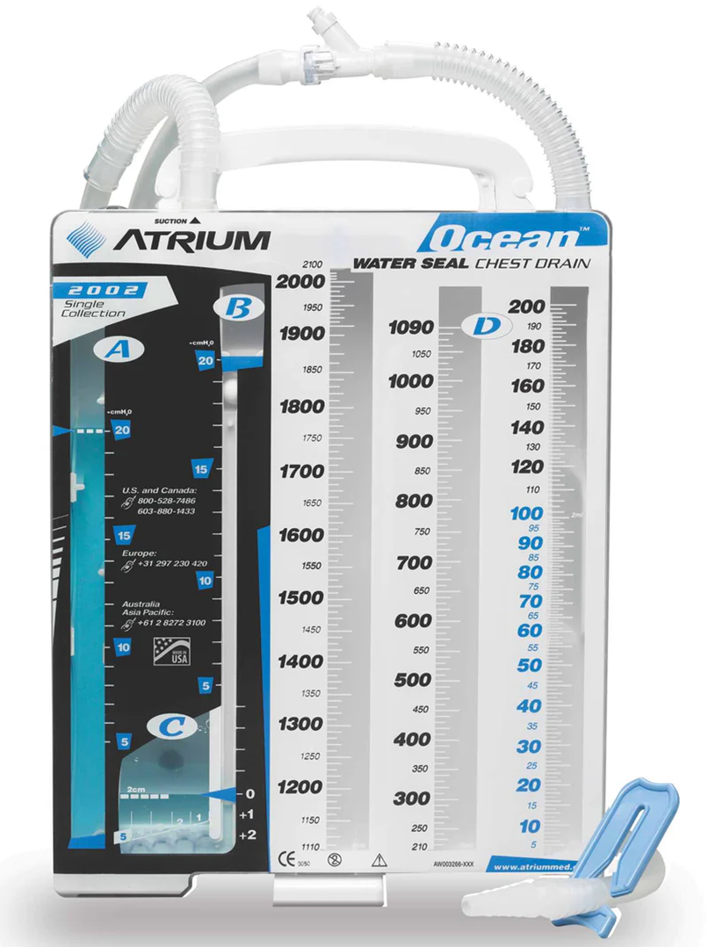
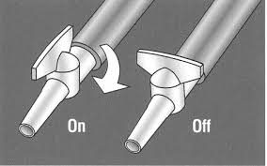
1. Naplnění Komory B vodního zámku
Naplňte komoru sterilním FR nebo sterilní vodou cca 45ml. Kohout hadice je v poloze „ON“. Hladina roztoku musí dosáhnou označení 2cm. Voda se okamžitě barví do modra. Nadbytečnou tekutinu odsajte stříkačkou s jehlou 20G skrze gumový port na zadní straně systému.

Slide 18
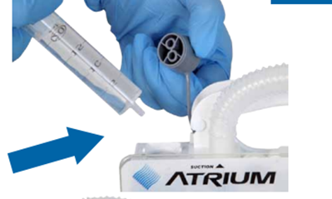
2. Naplnění komory regulace sání
Odpojte gumovou zátku, sterilně ji odložte pomocí sterilní stříkačky nalijte sterilní roztok /sterilní vodu do levého kalibrovaného sloupce A. Množství tekutiny v komoře určuje lékař. Po nalití dostatečného množství sterilního roztoku komoru opět gumovou zátkou uzavřete.

Slide 19
3. Připojení systému k hrudnímu katétru pacienta
Připojte hadici s konektorem vycházejíc ze sběrné komory na hrudní drén pacienta, pro zabránění rozpojení systému s hrudním drénem je možné použít další fixační materiál (rychlovazací pásky)

Slide 20
Kontrola systému
Hladina vody musí vždy v úrovni 2 cm ( její hladinu můžete regulovat pomocí stříkačky a jehly 20G
Regulace intenzity podtlaku – nikdy nepřekračujte hodnotu větší než 40mmHg
Sledování aktuální hodnoty podtlaku – pohyb kuličky (plovoucí klapka) ve vodním sloupci komory A
hodnota podtlaku dána množstvím vody v komoře regulace sání
Celková hodnota podtlaku = +
hodnota úrovně plovoucí kuličky v komoře vodního zámku

Slide 21
Automatický ventil proti nadměrnému podtlaku
Při nebezpečném zvýšení negativního tlaku vyplave kulička až k vrcholu komory vodního zámku a zapadne do lůžka vodního zámku. V této pozici zůstav tak dlouho než dojde k úpravě negativního tlaku.

Slide 22
4. Napojení na sání
Připojte hadici s kohoutem na zdroj sání a zvyšujte podtlak dokud nebude v komoře vidět jemné probublávání

Slide 23
Detekce vzduchu z pleurální dutiny
průchod bublinek zprava doleva ve spodním ohybu komory
Kontinuální únik vzduchu – kontinuální únik bublinek
Přerušovaný únik vzduchu – přerušované bublání s oscilující kuličkou
Nepřítomnost úniku vzduchu – bez viditelných bublinek s minimální oscilací kuličky.
Možnost sledování také pomocí trendové stupnice (1-5)
https://www.youtube.com/watch?v=4LOQpDAj06w&ab_channel=ANWMed%2FSurgeducationvideos

Slide 24
Detekce vzduchové netěsnosti
Vzduchová netěsnost systému (otvor v hadici, špatná pozice drénu, nesprávné napojení hadice k drénu, rozpojení systému)
Nasávání atmosférického vzduchu – snižuje sání a ohrožuje život pacienta.
Opatření:
Zasvorkování hadice co nejblíže k drénu a pátrat po netěsnosti

Slide 25
Co monitorujeme I.?
Hodnocení funkce dýchaní:
Frekvence, hloubka, vzor a celkový stav dýchání pacienta
Zkontrolujte ránu a krytí:
Mělo by být suché a dobře těsnící. Výměna dle potřeby. Pozor při výměně krytí na uvolnění hrudního drénu nebo úniku vzduchu. trubice
Kontrola celého systému:
Zajistěte připojení pacienta k hrudní trubici a hrudní trubici ke komoře pozor na zalomení a ne sraženiny v hadicích(ovlivňují podtlak). Pozor na různé smyčky (odtok nemůže jít do kopce)

Slide 26
Co monitorujeme II.?
Sledujte množství, charakter a barvu tekutiny.
Označte množství tekutiny od poslední kontroly (1x24h) přímo na sběrné komoře.
Kontrolujte nastavenou hodnotu sání.
Neprovádějte mačkání nebo „dojení“ hadic bez vědomí lékaře (riziko nebezpečně vysokých podtlaků uvnitř hrudníku)

